Slide 1
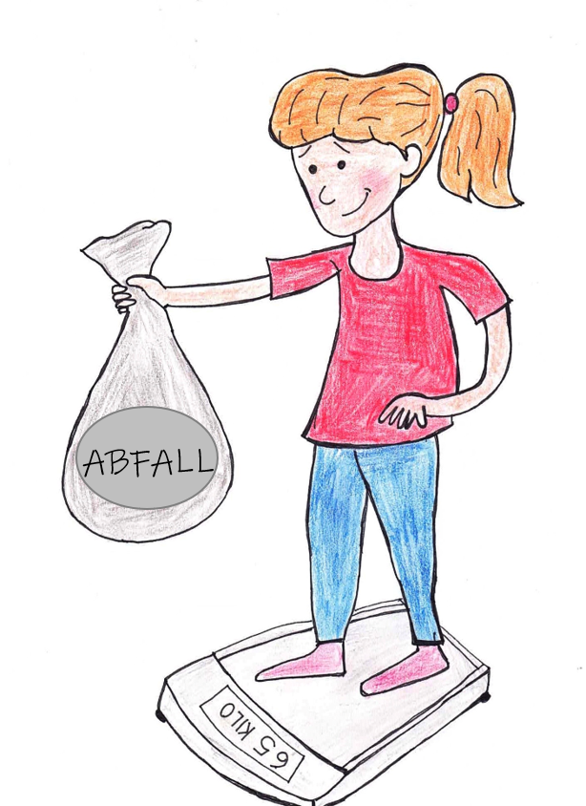
Wie viel Abfall entsteht in deiner Klasse?
Aufgabe 1)
Wiege den Abfall eines Tages und trage das Ergebnis in die
Tabelle ein.
Rechne anschließend aus, wie viel der Abfall einer Woche bzw. eines Monats wiegt.
Fällt dir etwas ein, was ungefähr genauso viel wiegt?
Abfallmenge in Kilogramm |  | Der Abfall wiegt ungefähr genauso viel wie…
 | an einem Tag | =
 | an 5 Schultagen | =
 | in einem Monat | =

Slide 2
Wie viel Abfall entsteht bei dir zu Hause?
Aufgabe 1)
Wiege den Abfall eines Tages und trage das Ergebnis in die
Tabelle ein.
Rechne anschließend aus, wie viel der Abfall einer Woche bzw. eines Monats wiegt.
Fällt dir etwas ein, was ungefähr genauso viel wiegt?
Abfallmenge in Kilogramm |  | Der Abfall wiegt ungefähr genauso viel wie…
 | an einem Tag | =
 | in einer Woche | =
 | in einem Monat | =

